Slide 1

Service och miljö – varje dag
Smarta Vattenmätare – Träff med kundservice 2025-02-25

Slide 2
Motiv till att vi investerar
Faktisk debitering: Möjliggör debitering baserat på faktisk förbrukning, säkrare debitering
Effektiviseringar: Minskad administration kring debitering, färre oplanerade vattenläckor på ledningsnät och hemma hos kunder, effektivare drift genom att agera proaktivt istället för reaktivt.
Ökad noggrannhet: Digitala mätare erbjuder högre och mer effektiv mätnoggrannhet, vilket är särskilt viktigt vid små flöden
Automatiserad avläsning: Effektiviserar och bidrar till minskad administration både för kund och Sörmland Vatten och felmarginalen från manuell avläsning försvinner.

Slide 3
Motiv till att vi investerar, forts
Ökad kundnöjdhet: Smarta vattenmätare gör det möjligt att via projekt ”Mina sidor” se sin egen vattenförbrukning .
Upptäcka läckage: Läckageindikering både in till kund och även ut mot ledningsnätet. Upptäcker vattenläckor i tidiga skeden på båda sidor om mätaren.
Långsiktiga besparingar: Möjliggör underhåll av ledningsnätet innan större problem uppstår vilket leder till effektivare drift
Anpassning till digitalt samhälle: Stöder övergången till ett mer digitaliserat samhälle där kunder förväntar sig digitala lösningar

Slide 4

Projektmål – Smarta vattenmätare
Byta ut alla kunders vattenmätare mot fjärravlästa smarta vattenmätare med integrerad läcksökningsfunktion
Installera ett säkert, automatiserat och effektivt IT-system för datainsamling
Leverera debiteringsunderlag för fakturering direkt in till befintligt faktureringssystem
Leverera underlag om förbrukning till ”mina sidor”

Slide 5
Tidplan och nästa steg
Uppstart med Kamstrup
Första utskicket till kund 4/3
mar 2024
maj 2024
jul 2024
dec 2024
jan 2025
mar 2025
maj 2025
✔Förstudie
✔Upphandling
Planering och förberedelse
Pilot
Implementering 2025-2026
Start
2024-02-01
Slut
2026-12-31
Dagens möte
Notes:
En mer detaljerad och visuell tidplan kommer arbetas fram och delges för att få en mer övergripande bild över vilka områden vi går fram över och ungefär när i tiden.

Slide 6
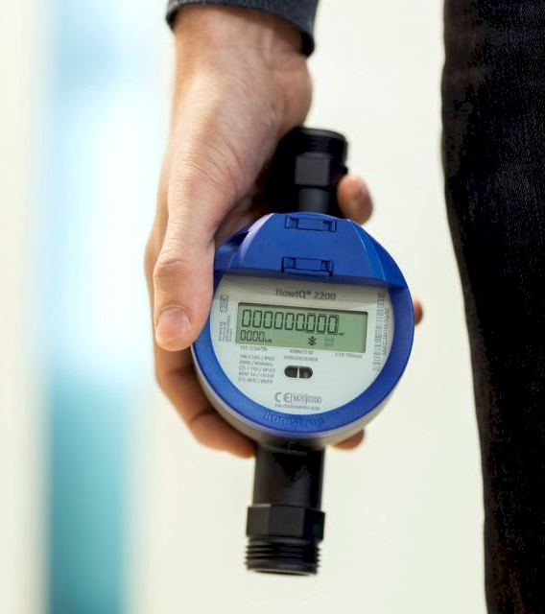
Teknikskifte
Dagens vinghjulsmätare byts ut till digitala ultraljudsmätare
Fjärravläsning av mätvärden
  Kamstrup flowIQ 2200
  NB-IoT via 4G-nätet (Telia)
  Skickar oss data en gång per dygn
Mätaren varnar för olika fel
  Frysrisk
  Onormal vattenförbrukning
  Sabotage
  Torrlagd mätare
  Omvänt flöde
  Batterifel
Notes:
Batteritid upp till 16 år.

Slide 7
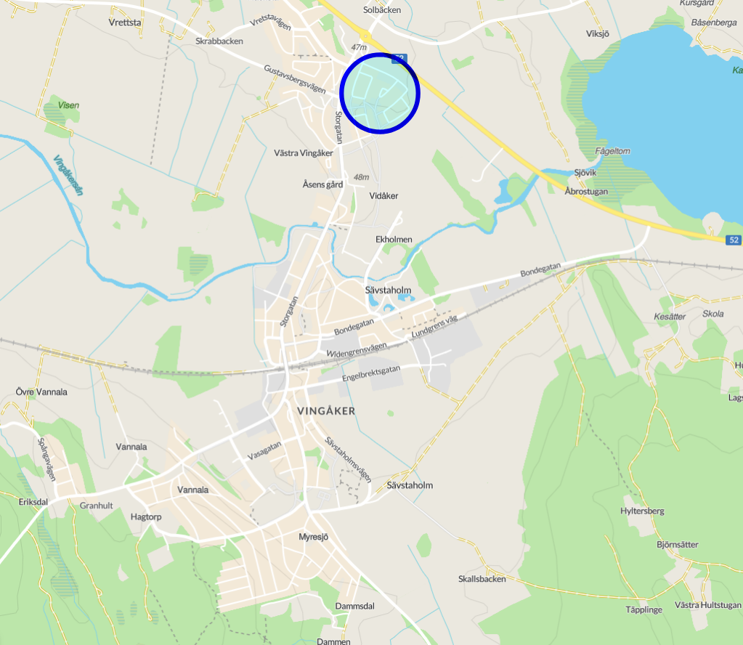
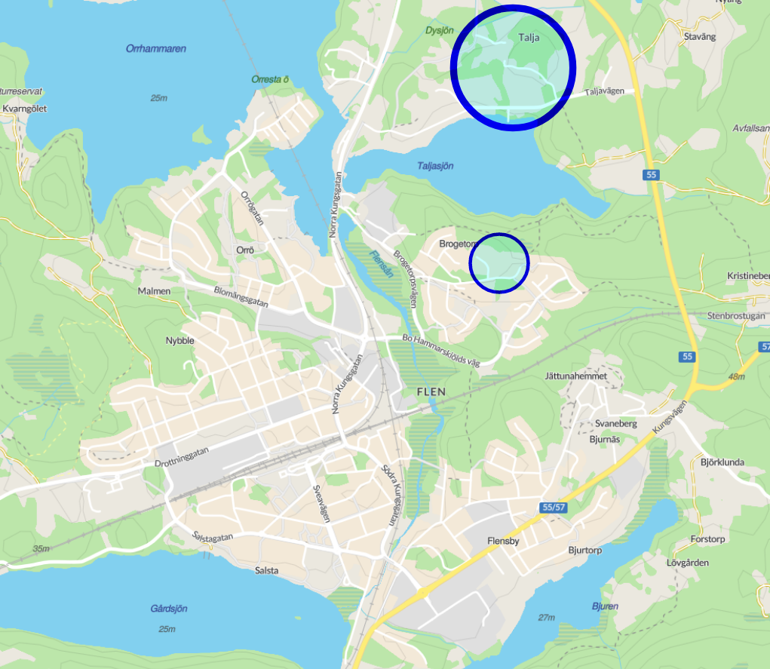
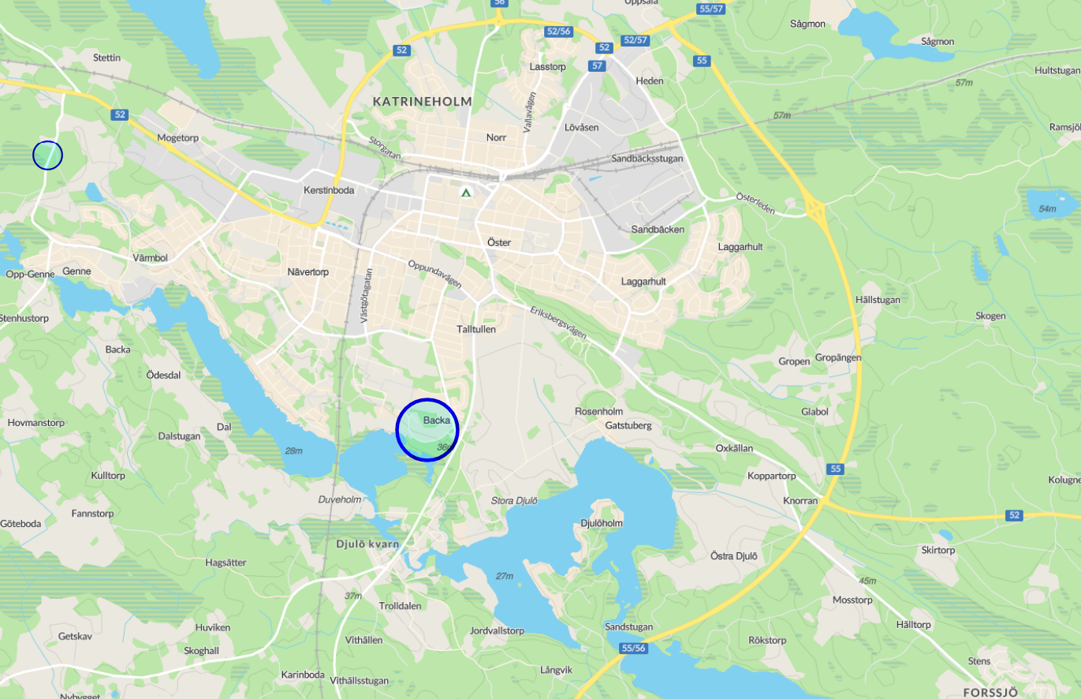
Pilotområden
Vingåker | Storlek | Antal
Annedalsgatan | Qn 2,5 | 92 st
Hansjögatan
Östergårdsgatan
Flen | Storlek | Antal
Januarivägen | Qn 2,5 | 112 st
Talja-området | Qn 2,5 | 12 st
 | Qn 6,0 | 6 st
 | Qn 10,0 | 1 st
Katrineholm | Storlek | Antal
Backavägen | Qn 2,5 | 116 st
Strandens Samfällighet
Svartbäcksvägen mb | Qn 6,0 | 6 st
Sjöholms skola mb | Qn 2,5 | 1 st

Slide 8
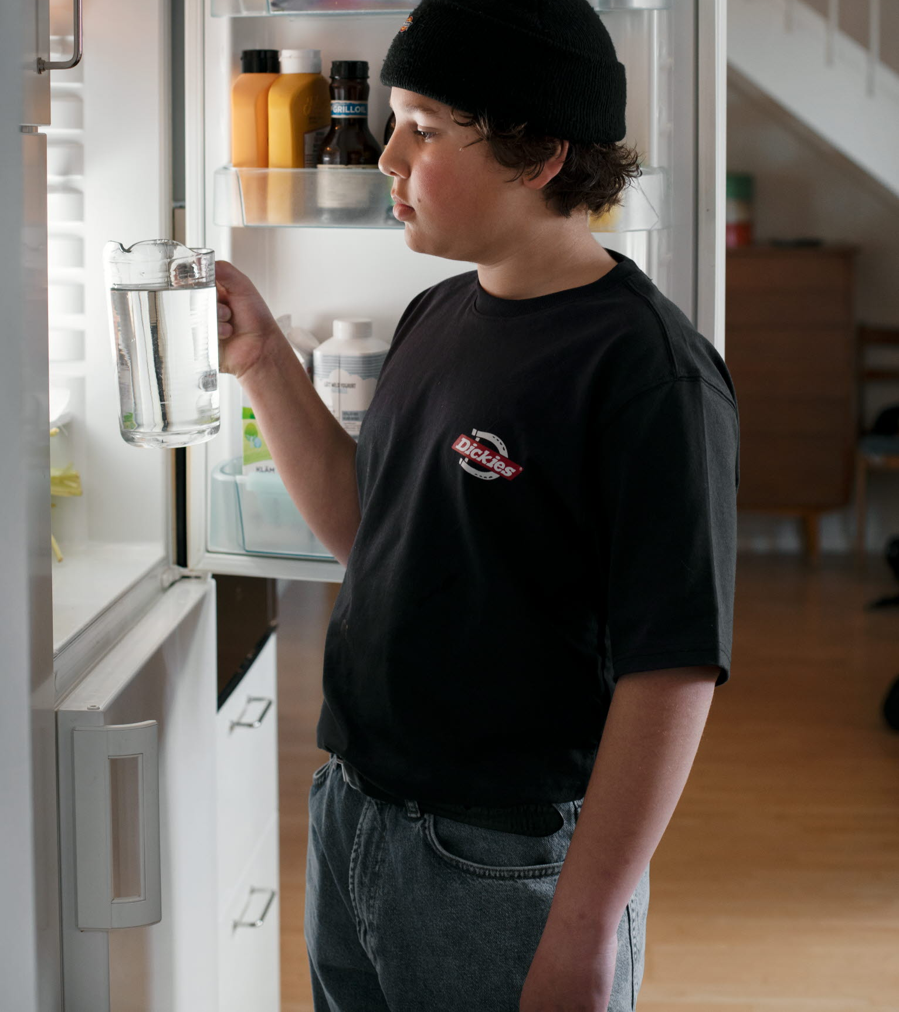
Smarta vattenmätare i siffror
13 124
Kunder i Flen, Katrineholm och Vingåker (Svaab 2023)
∽2 000 st
Mätarplatser som behöver åtgärd
6 737
Antal godkända vattenmätarplatser november 2024
∽300 st
Servisventiler som behöver bytas
2026-12-31
Slutdatum för projektet
6 387
Antal icke godkända vattenmätarplatser november 2024
Notes:
Godkända platser per kommun:
K-3142
F-2344
V-1251

Slide 9
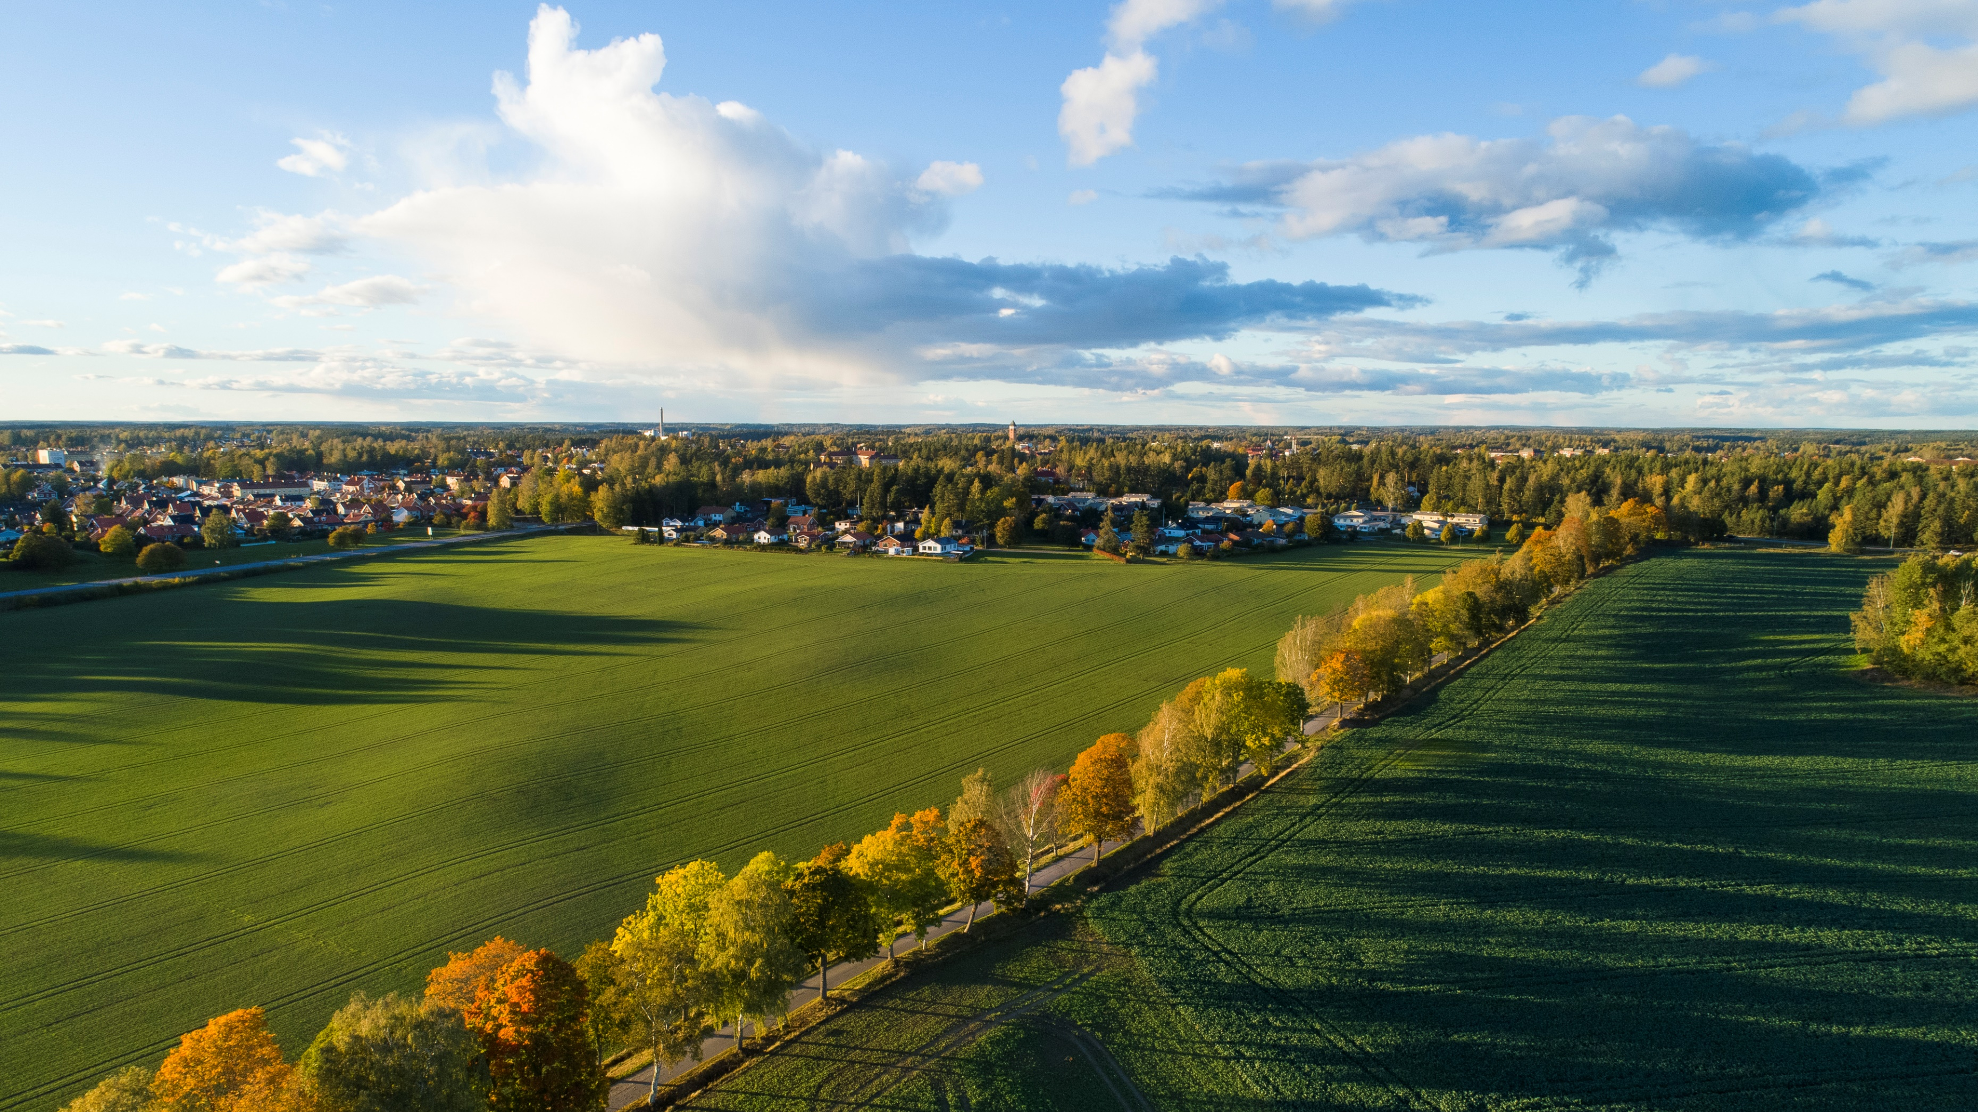
Kommunikationsaktiviteter, våren 2025
  Varumärkesintroduktion
  Dialogmöte rörbranschen
  Utskick: Se över din mätarplats (pilot)
  Avisering: Nu byter vi till smart vattenmätare
  Folder: Din nya smarta vattenmätare
  Användarmanual (Kamstrup)
  Info om förgävesbesök och avvikelse
Notes:
Smarta vattenmätare gör det enklare att få korrekt information om vattenförbrukning, vilket sparar tid och pengar samt minskar risken för problem som vattenläckage.
Ur ett fastighetsägarperspektiv:
Exakt och kontinuerlig mätning: Mätvärden skickas automatiskt och regelbundet, vilket ger mer exakt fakturering baserat på faktiskt förbrukning istället för uppskattningar.
Tidsbesparing: Ingen behöver läsa av mätaren manuellt, vilket sparar tid för fastighetsägare.
Varningar om avvikande vattenförbrukning: Smarta vattenmätare (fjärravlästa) kan upptäcka ovanlig förbrukning, vilket kan indikera läckor. Detta möjliggör snabba åtgärder för att minska vattenförluster och skador.
Ur ett samhällsperspektiv:
Optimerad drift: Tillgång till realtidsdata gör det enklare att analysera förbrukningsmönster, vilket kan bidra till bättre planering av vattenresurser och infrastruktur.
Kostnadsbesparingar: Färre manuella avläsningar innebär minskade kostnader för personal och drift, vilket kan leda till sänkta kostnader.
Högre servicegrad/Bättre kundservice: Snabbare identifiering av problem som läckor eller ovanligt hög förbrukning gör det möjligt att erbjuda bättre service och snabbare lösningar till kunderna vilket kan leda till nöjdare kunder.
Effektivare datahantering: Automatisk avläsning och datainsamling förbättrar noggrannheten och eliminerar mänskliga fel vid manuella avläsningar. Skapar möjlighet till innovativ utveckling av tjänster.
För mer information om alla utskick så är det Henric Rudin som har ansvar för alla olika utskick som når våra kunder.

Slide 10
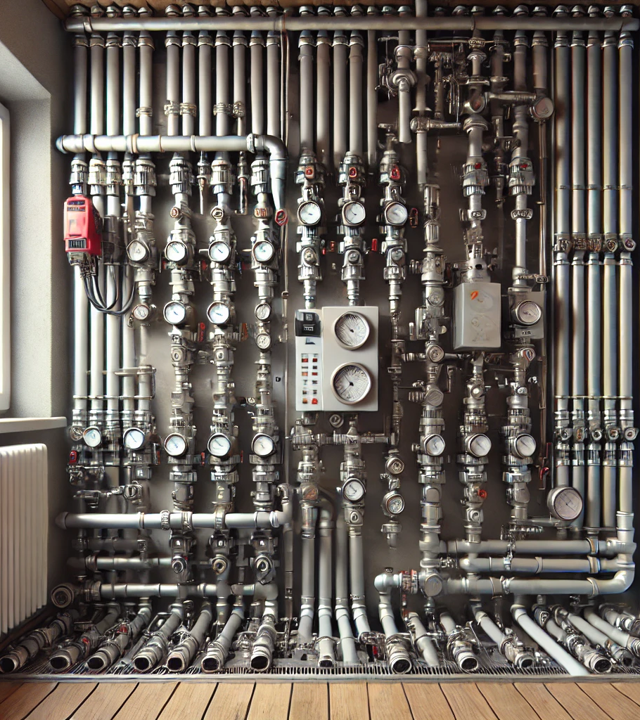
Bra att veta…
Våra kommande utskick
Certifierad VVS-installatör
Mätarplats utformning – krav 2020
Argument att ordna sin mätarplats
Hydrostandard tidsbokningar- Kundservice
Förgävesbesök
Schablondebitering och avstängning
Plombering som bryts
Ekonomi: Återbetalning för kostnad vid servisavstängning (kvitto)

Slide 11
Tidplan för utskick
0: Rörmokarinformation skickas ut v.9
Tider rörmokare själva får manövrera servisventiler:
OBS! Måste följa rutin enligt utskick.
v.10-16 Vingåker
v.17-24 Flen
v.33-44 Katrineholm
1: Snart installerar vi en smart vattenmätare hos dig
Går ut till alla kunder med en vattenmätare
v.10 Vingåker
v.15 Flen
v.31 Katrineholm
2: Hydrostandards utskick med tidsbokning för mätarbyte hos kund
Tidsbokningar börjar skickas ut med start:
v.14 för Pilot-områden
v.19 för övriga områden

Slide 12
Svar till kund gällnade mätarplats
Kan Sörmland Vatten kräva att jag ska byta ut min vattenmätare?
Jag bor i en villa och har fått ett brev från att vattenmätaren ska bytas.
Mätaren jag har fungerar bra. Måste jag byta den?
Den nya mätaren passar dessutom inte på den plats där den sitter idag. Hur ska jag gå tillväga för att bygga om mätarplatsen? Måste jag anlita en rörmokare för att bygga om platsen för mätaren. Ska jag behöva stå för denna kostnad?
Sörmland vatten har rätt att byta vattenmätare och du kan behöva betala för att bygga om platsen där mätaren sitter. Sörmland Vatten arbetar utifrån sina allmänna bestämmelser för brukande av kommunens allmänna vatten – och avloppsanläggning (ABVA). Där står det bland annat vilket ansvar du som husägare har kring platsen för mätaren. Där står det att du behöver betala för åtgärder om platsen inte uppfyller vissa krav.

Slide 13
Svar till kund gällnade mätarplats
Vilken rörmokare/vvs-firma ska hjälpa mig utföra jobbet?
Sörmland Vatten kan av konkurrensskäl inte rekommendera någon speciell firma. Är du händig kan du själv sätta upp en konsol.
Jag har en mätarbrunn, ska jag också ha en konsol?
Ja. Kravet på att en konsol ska finnas och vara fastmonterad gäller även för de mätare som finns i en mätarbrunn. Vi ser också att när man åtgärdar konsol i mätarbrunn installerar en höj- och sänkbar konsol (sk flexibla slangar).
Rörmokare har åtgärdat mätarplats, det sitter ett rör istället för mätare i konsolen?
Då behöver du ringa kundservice och få en mätare uppsatt eftersom det inte finns någon mätning på vattnet för tillfället. Rörmokaren ska ha lämnat gamla mätaren vid platsen.

Slide 14
Svar till kund gällnade mätarplats
När kommer ni till mitt område och byter mätare?
Montörerna planerar löpande vilket område som står på tur. Information skickas i god tid innan bytesaviseringen kommer så det är bra att förbereda mätarplatsen tills det är dags.
Hur får mätarna monteras?
Smartmätarna kan monteras horisontellt och vertikalt. Det är samma krav på mätarplats. Godkänd konsol och avstängningsventiler på var sida om mätaren.
Avstängningar under projektets gång
Rörmokarna kommer att få stänga av själva vissa områden och perioder.

Slide 15
Certifierad VVS-installatör
Certifierad rörmokare i Sverige är en VVS-montör (värme, ventilation och sanitet) som har genomgått utbildning. Certifieringen visar att rörmokaren uppfyller branschens krav och kan arbeta med installation, reparation och underhåll av rörsystem enligt gällande lagar och regler.
Varför är certifiering viktig?
Kvalitet och säkerhet: För att säkerställa att installationer görs enligt svenska lagkrav och branschstandarder.
Försäkring och garanti: Många försäkringsbolag kräver certifierad personal för att täcka eventuella skador vid felaktiga installationer.
Krav för att bli certifierad VVS-installatör i Sverige
Utbildning
  Gymnasial utbildning inom VVS och fastighet (treårigt yrkesprogram).
  Alternativt en vuxenutbildning inom VVS.
Lärlingstid
  Efter utbildningen krävs cirka 8 500 timmars (ungefär 4–5 år) arbete som lärling hos ett företag inom VVS-branschen.
Branschprov
  Efter lärlingstiden genomförs ett branschprov som administreras av VVS-branschens Yrkesnämnd (VVSYN).
  Klarat prov leder till Yrkesexamen som VVS-montör.
Certifiering
  En certifierad rörmokare kan inneha olika behörigheter beroende på kompetensområde, exempelvis:
    Säker Vatten-certifikat (krävs för att installera VVS enligt branschreglerna).
    Kylcertifikat (för arbete med kyl- och värmepumpsystem).
    Gasbehörighet (för gasinstallationer).

